Slide 1
শু
ভে
চ্ছা

Slide 2
শি
ক্ষ
ক
প
রি
চি
তি
উম্মে ফাতেমা
প্রভাষক
রাষ্ট্রবিজ্ঞান বিভাগ
হুলাইন ছালেহ নূর ডিগ্রি কলেজ
পটিয়া,চট্টগ্রাম।

Slide 3
বিষয়ঃ পৌরনীতি ও সুশাসন
শ্রেণিঃ একাদশ ও দ্বাদশ
পত্রঃ প্রথম
অধ্যায়ঃ তৃতীয়
অধ্যায়ের নামঃ মূল্যবোধ,আইন,স্বাধীনতা ও সাম্য
পা
ঠ
প
রি
চি
তি

Slide 4
নিচের ছবিগুলো দেখোঃ

Slide 5
আজকের পাঠ
আইনের শাসন,
আইনের শ্রেণিবিভাগ
ও
আইন মান্য করার কারণ

Slide 6
শিখনফল
এই পাঠ শেষে শিক্ষার্থীরাঃ
১/ আইনের শাসন কি তা বলতে পারবে।
২/ আইনের শ্রেণিবিভাগ বিশ্লেষণ করতে পারবে।
৩/ আইন মান্য করার কারণগুলো ব্যাখ্যা করতে পারবে।

Slide 7
আইনের শাসন
গণতান্ত্রিক সরকারের ভিত্তি হলো আইনের শাসন।যে শাসনের মাধ্যমে সমাজে শান্তি শৃংখলা প্রতিষ্ঠিত হয় এবং জনগণের জীবন,স্বাধীনতা ও সম্পত্তির
নিরাপত্তা লাভ করে ,তাকেই আইনের শাসন বলে।
লর্ড হিউয়ার্ট বলেন-
“ব্যক্তিস্বাধীনতা নির্ণয় বা রক্ষার জন্য স্বৈরাচারিতা বা আইন নয় এমন কোনো বিকল্প পদ্ধতির পরিবর্তে সাধারণ আইনের সার্বভৌমত্ব বা প্রাধান্যকে
আইনের শাসন বলা হয়।”

Slide 8
Professor Deicy ১৮৮৫ সালে তার লিখিত ‘Law of the Constitution’ নামক
গ্রন্থে ‘আইনের শাসন’নীতিটি ব্যাখ্যা করেন।তিনি আইনের শাসন বাস্তবায়নে
৪টি শর্ত দিয়েছেন।শর্তগুলো হলো
১/ আইনের দৃষ্টিতে সবাই সমান সুযোগ ভোগ করবে।
২/ সকলের জন্য স্বাধীন বিচার বিভাগ উন্মুক্ত থাকবে।
৩/ বিনা কারনে কাউকে গ্রেপ্তার করা যাবে না।
৪/ দেশের প্রচলিত আইন দ্বারা নাগরিক অধিকার সংরক্ষিত থাকবে।

Slide 9
আইনের শ্রেণিবিভাগ
আইনের ধারণা বহু প্রাচীন ধারণা।যখন থেকে আইনের প্রচলন তখন থেকেই
আইনের শ্রেণিবিভাগ চলে আসছে। Professor Holland,Professor MacIver
প্রমূখ রাষ্ট্রবিজ্ঞানীরা বিভিন্নভাবে আইনের সংজ্ঞার পাশাপাশি আইনের
শ্রেণিবিভাগ ও করেছেন ভিন্ন ভিন্ন দৃষ্টিকোণ থেকে।সামগ্রিক শ্রেনিবিভাগের
ভিত্তিতে পরবর্তী স্লাইডে আইনের আধুনিক শ্রেণিবিভাগ করা হলো।

Slide 10
আধুনিক আইন
জাতীয় আইন
সরকারি
বেসরকারি
আন্তর্জাতিক
আইন
যুদ্ধ সংক্রান্ত
সরকারি
শান্তি সংক্রান্ত
নিরপেক্ষ
শাসনতান্ত্রিক
প্রশাসনিক
ফৌজদারি
লিখিত
অলিখিত
ব্যক্তিকেন্দ্রিক

Slide 11
আইনের শ্রেণিবিভাগ
জাতীয় আইন

Slide 12
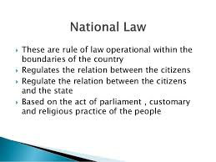
আইনের শ্রেণিবিভাগ

Slide 13
আইনের শ্রেণিবিভাগ
আন্তর্জাতিক আইন

Slide 14
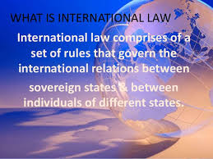
আইনের শ্রেণিবিভাগ

Slide 15
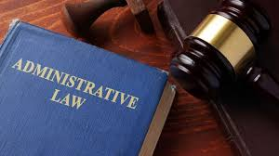
আইনের শ্রেণিবিভাগ
প্রশাসনিক আইন

Slide 16
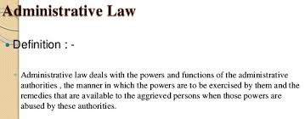
আইনের শ্রেণিবিভাগ

Slide 17
আইনের শ্রেণিবিভাগ
ফৌজদারী আইন

Slide 18
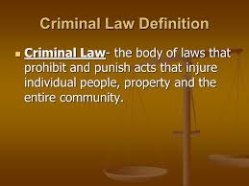
আইনের শ্রেণিবিভাগ

Slide 19
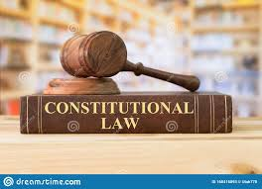
আইনের শ্রেণিবিভাগ
সাংবিধানিক আইন

Slide 20
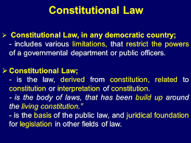
আইনের শ্রেণিবিভাগ

Slide 21
মাইন্ড ম্যাপিং
শিক্ষার্থীদের আইন মান্য করার কারণগুলো কি কি,
তা নিচের স্লাইডের মানচিত্রে লিখে পূরণ করতে বলব।

Slide 22
আইন মান্য করার কারণ
?
?
?
?
?
?
?
?
?
?
?
?

Slide 23
আইন মান্য করার কারণঃ
হবস,বেন্থাম,হল্যান্ড ,অস্টিন দার্শনিকদের মতে,
‘আইন যেহেতু সার্বভৌম কর্তৃপক্ষের আদেশ,
সেহেতু মানুষ শাস্তির ভয়ে বা অরাজকতার আশংকায় আইন মান্য করে থাকে।’
হেনরি মেইন,স্যাভিনি,সিজউইক,মেইটল্যান্ড প্রমূখ ঐতিহাসিক মতবাদের সমর্থকদের মতে,
‘স্বভাবগত কারণে মানুষ আইন মান্য করে।কেবল শাস্তির কারণে মানুষ আইন মান্য করেনা।
কারণ আইন হলো ন্যায়ের প্রতীক,যা জনগণ কর্তৃক সমর্থিত।’
রুশো,গ্রীন প্রমূখ আদর্শবাদী দার্শনিকদের মতে,
‘কতগুলো সুনির্দিষ্ট যুক্তির কারণেই মানুষ আইন মেনে চলে।আইন ব্যক্তিস্বাধীনতাকে রক্ষা করে,’
গ্রীন বলেছেন্‌, ‘শক্তি নয়,ইচ্ছাই রাষ্ট্রের ভিত্তি।’

Slide 24
আইন মান্য করার কারণঃ
১/ শ্রদ্ধাবোধ
২/ নির্লিপ্ততা
৩/ শাস্তির ভয়
৪/ সহানুভূতি
৫/ উপযোগিতা
৬/ যৌক্তিকতা
৭/ নিরাপত্তা
৮/ ধর্ম
৯/ ন্যায়বোধ
১০/ অভ্যাসবশত
১১/ ভবিষ্যত প্রয়োজন
১২/ ব্যক্তিত্ব বিকাশ
১৩/ অধিকার রক্ষা
১৪/ বিবেকবোধ
১৫/ শৃংখলা প্রতিষ্ঠা
১৬/ দেশপ্রেম

Slide 25
মূল্যায়ন
১/ আইনের শাসন বলতে কি বুঝায়?
২/ প্রফেসর ডাইসি আইনের শাসনের কয়টি শর্তের কথা বলেছেন?
৩/ সাংবিধানিক আইন কি?
৪/ ফৌজদারী আইন কি?
৫/ আমরা কেন আইন মেনে চলি?

Slide 26
বাড়ীর কাজ
সুশাসন প্রতিষ্ঠায় সমাজজীবনে
আইনের শাসনের প্রভাব –
মূল্যায়ন করো।

Slide 27
ধ
ন্য
বা
দ

